Slide 1
Rapportering
En sammanfattning (version 2024-11-13)

Slide 2
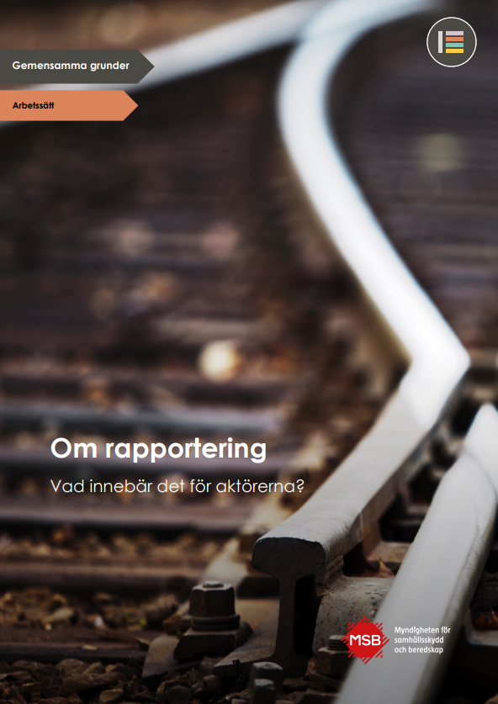
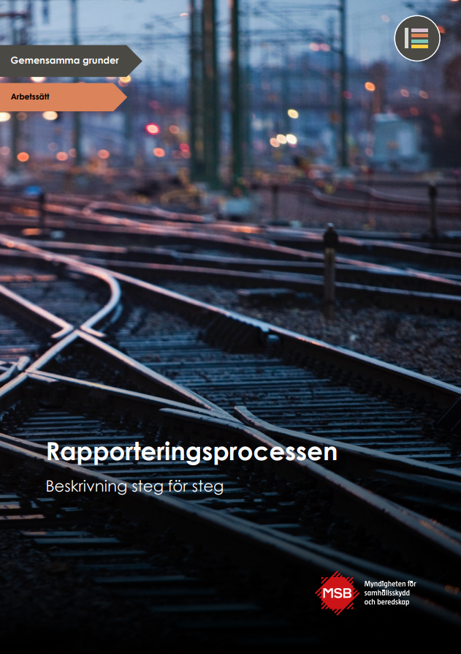
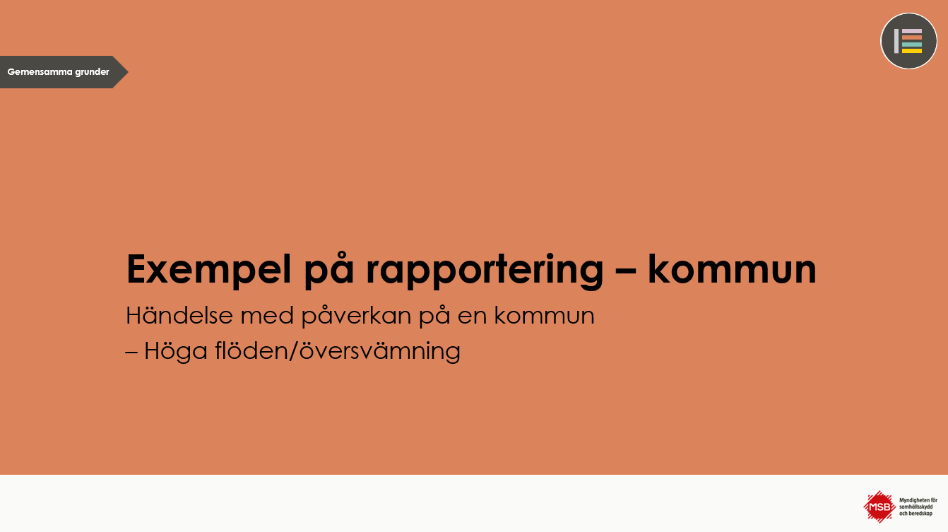
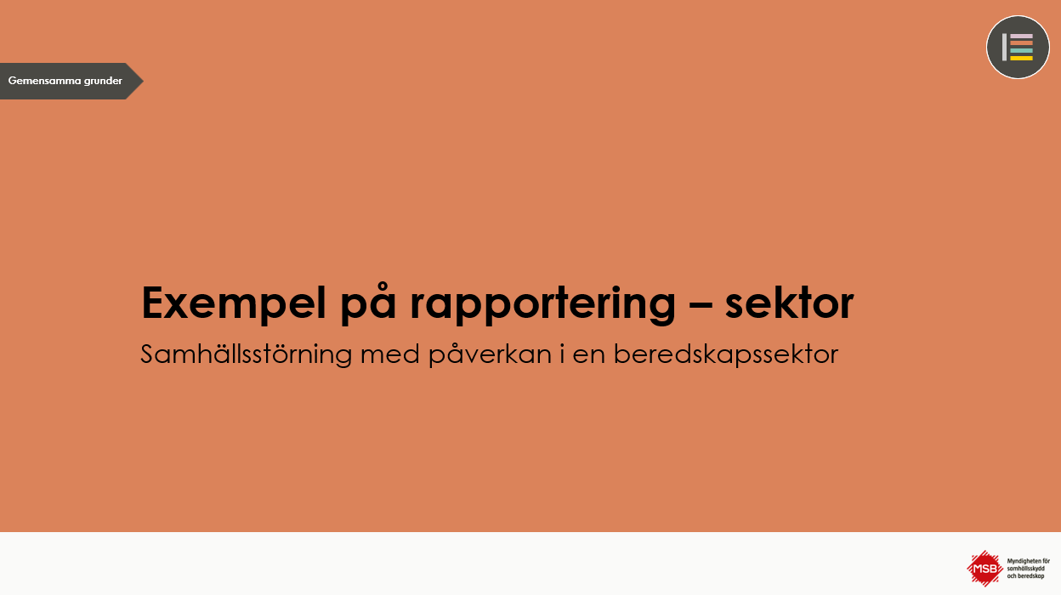
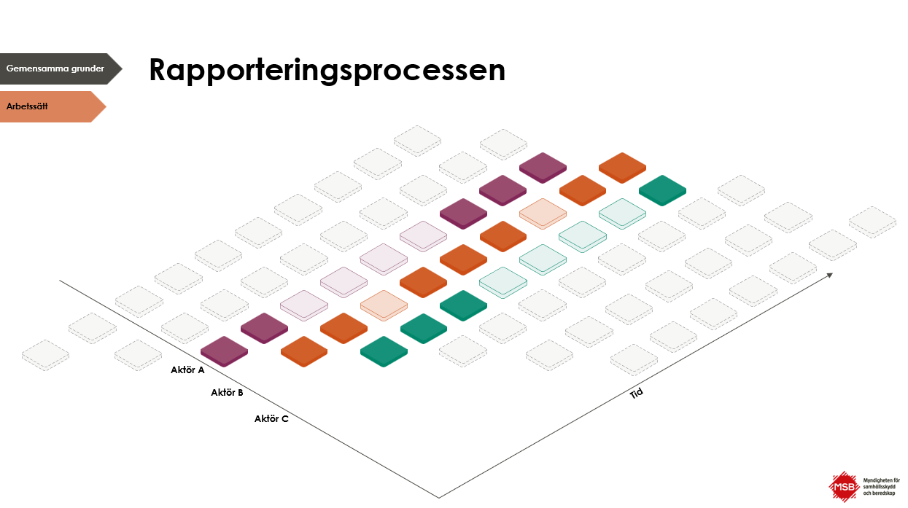
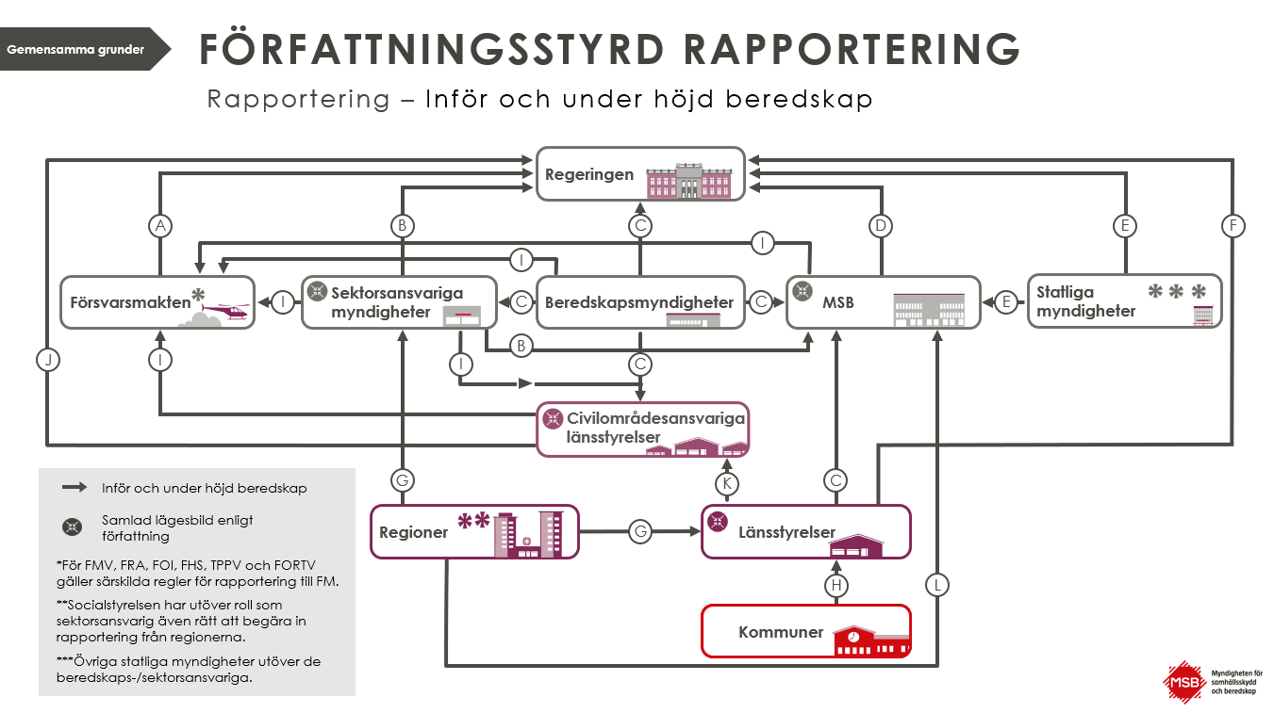
Notes:
Publikationer som beskriver rapportering. Alla är en del av Gemensamma grunder – ramverk för ledning och samverkan och finns publicerat under nivån Arbetssätt i ramverket.

Slide 3
Om rapportering

Slide 4
Om rapportering
Dokumentet beskriver innebörden av rapportering och rapporteringskrav, vad det innebär och hur detta uttrycks i författningar.
Rapportering avser formella krav på att dela information enligt författningar.
Rapportering syftar ytterst till att ge aktörer den information som efterfrågas, för att kunna agera på ett ändamålsenligt sätt.
Vad som ska rapporteras styrs dels av respektive aktörs ansvar, dels av författningsmässiga krav på att förmedla information.
Notes:
Rapportering sker under olika förutsättningar och kan delas in i olika lägen. Vad som ska rapporteras styrs dels av respektive aktörs ansvar, dels av författningsmässiga krav på att förmedla information. Vid en samlad hantering av samhällsstörningar är det viktigt att aktörerna samarbetar och kommunicerar strukturerat för att hantera konsekvenserna på ett så effektivt sätt som möjligt. Genom att samla in och dela information inför och under pågående samhällsstörningar får aktörerna bättre överblick, vilket skapar förutsättningar för att exempelvis fatta beslut om lämpliga åtgärder eller att komma överens om gemensamma vägval. Att dela och utbyta information på ett strukturerat sätt är även en grundläggande förutsättning för att skapa olika typer av lägesbilder och att göra lägesbedömningar. Genom de författningsmässiga krav som finns på rapportering ökar möjligheten att aktörer delar information, och i förlängningen också att de enklare samverkar med varandra, delar lägesbilder, och åstadkommer gemensam inriktning och samordning inför och under samhällsstörningar i fredstid och under höjd beredskap.

Slide 5
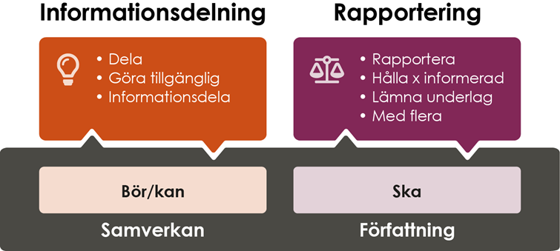
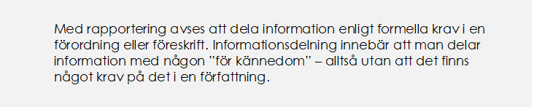
Informationsdelning vs. rapportering?
Notes:
Rapportering eller informationsdelning är dock inget tillstånd eller val av ”antingen eller”. Informationsdelning och rapportering kan ske samtidigt utifrån samverkan och författningskrav.

Slide 6
Rapporteringsprocessen

Slide 7
Rapporteringsprocessen
Dokumentet beskriver hur rapportering går till steg för steg med hjälp av en illustration av de generiska steg och beroenden som rapportering kan innehålla.
Följande sju steg förklaras i dokumentet.
Steg 1: Identifiera behov av information
Steg 2: Efterfråga information
Steg 3: Invänta svar
Steg 4: Ta emot förfrågan och rapportering
Steg 5: Bearbeta information
Steg 6: Rapportera information
Steg 7: Återkoppla rapportering
Notes:
Syftet med dokumentet är att ge en överskådlig och samlad beskrivning för aktörer som på olika sätt berörs av krav på författningsstyrd rapportering. Målet är att läsaren ska få kunskap om rapporteringens beroenden och förutsättningar. Rapporteringsprocessen med de sju generiska stegen som beskrivs kan utföras vid alla typer av författningsstyrd rapportering, men stegen är i första hand relevanta vid rapportering som sker inför, och vid hantering av, samhällsstörningar i fredstid och under höjd beredskap.

Slide 8
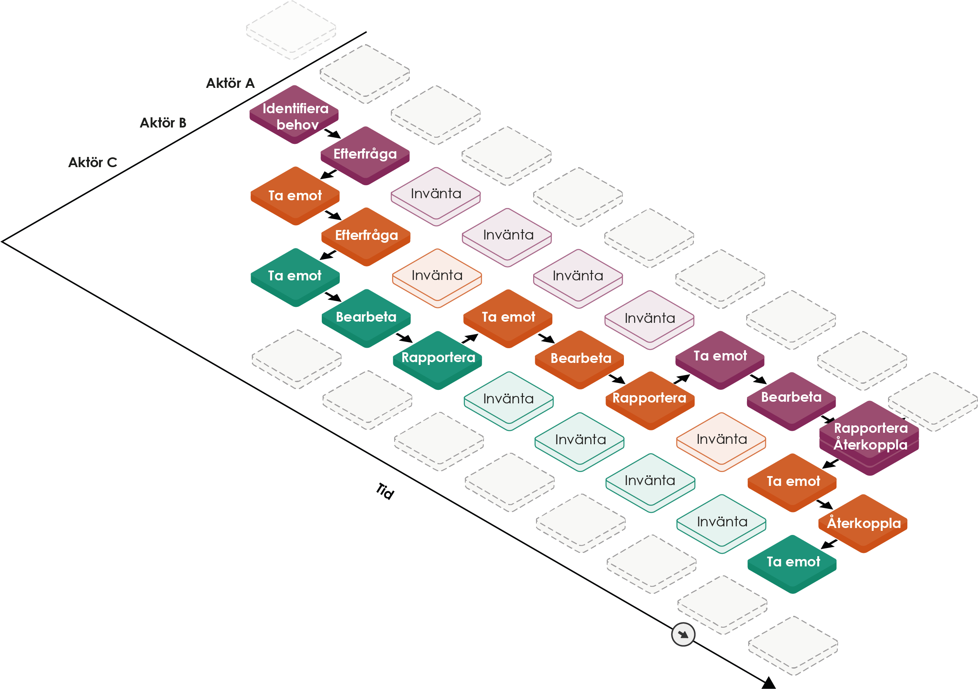
Rapporteringsprocessen
Notes:
Rapporteringsprocessen finns även i en interaktiv visualisering.
För att förenkla hur rapporteringen kan se ut illustreras de olika stegen likt ett spelbräde. För att få till en effektiv rapportering mellan flera aktörer är det viktigt att förstå de beroenden som finns mellan de olika stegen i processen. Rapporteringsprocessen illustreras här med utgångspunkten att aktör A behöver hämta in information från aktör B för att kunna fullfölja sin rapportering till en mottagande aktör på nivån ovanför. Aktör B behöver i sin tur hämta in information från aktör C för att kunna klara sin rapporteringsskyldighet till aktör A. Inom varje aktör kan processen se ut på motsvarande sätt, det vill säga att vissa organisatoriska enheter behöver hämta in information från andra enheter, för att få fram den information som den mottagande aktören har efterfrågat. Allt detta påverkar givetvis hur lång tid processen tar. De gråa streckade brickorna på spelbrädet illustrerar att fler rapporteringsnivåer kan involveras. Observera att antalet aktörer som illustrationen visar inte alltid behöver vara involverade i en rapporteringsprocess – både fler och färre aktörer kan vara involverade. Aktör A kan ha tillräckligt med information för att direkt fullfölja sin rapportering till den mottagande aktören. Men med processens olika steg på spelbrädet och med fler involverade aktörer vill vi illustrera de förhållanden som ofta utmärker rapporteringens krav och komplexitet

Slide 9
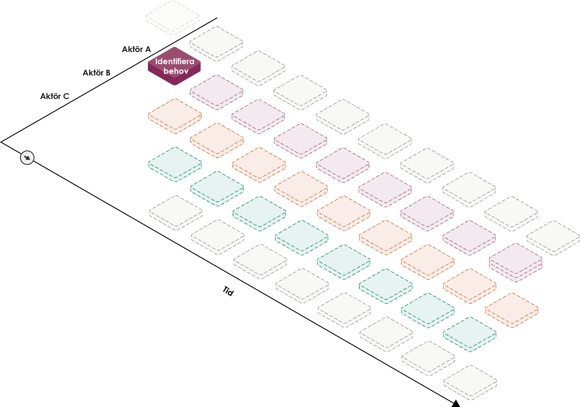
Steg 1: Identifiera behov av information
Den aktör som startar rapporteringsprocessen har identifierat ett behov av att få information från en eller flera aktörer.
Det kan vara ett behov av information
  utifrån ansvarsområde
  som uppstår på grund av en incident eller samhällsstörning
  eftersom aktören har en författningsstyrd skyldighet att ta fram en samlad lägesbild eller svara på en förfrågan om rapportering från en annan myndighet.
Det är viktigt att bedöma informationens värde och relevans i relation till den tid det tar för informationen att färdas i systemet och få en rapportering.
Notes:
Vi kan gemensamt enklare hantera komplexa och dynamiska händelseförlopp genom att ha ett proaktivt förhållningsätt och:
som aktör ta initiativ och agera utifrån det egna ansvaret
ha funktioner för att upptäcka tidiga signaler på begynnande samhällsstörningar i fredstid och under höjd beredskap
tidigt ta kontakt med andra aktörer
hitta former för samverkan och sätt att frivilligt dela information.
Det proaktiva förhållningssättet både underlättar och effektiviserar steget Identifiera behov av information.

Slide 10
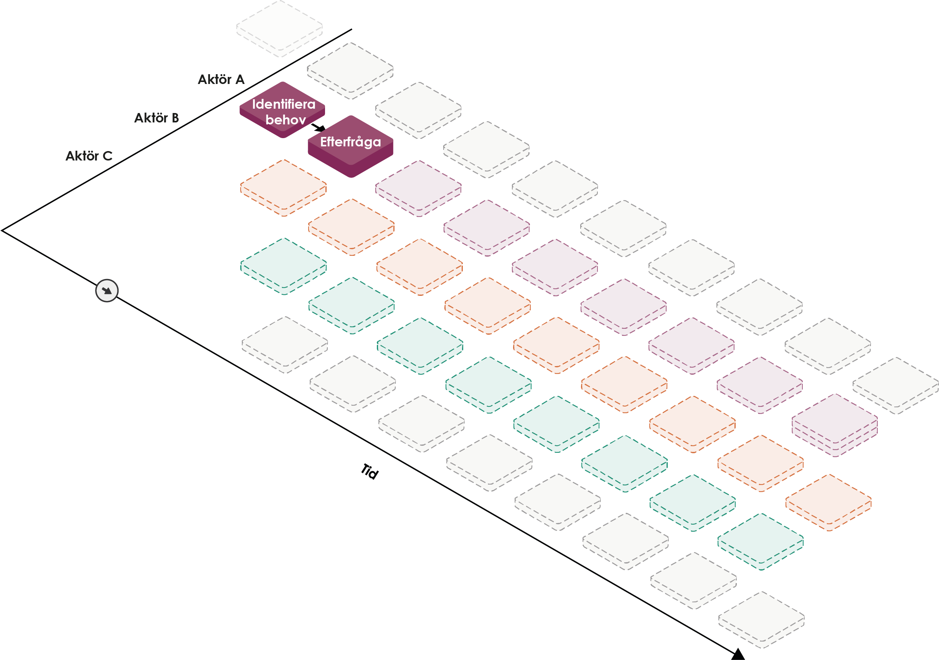
Steg 2: Efterfråga information
En förfrågan om rapportering behöver innehålla information om
  syftet med förfrågan
  svarstid
  vilka tidsintervall som svaren ska avse
  tillvägagångssätt för svar
  vem svaret ska skickas till.
Ett klart och tydligt syfte gör det lättare att ta fram relevant information.
Frågeställningarna i förfrågan ska vara så tydliga att de inte kan misstolkas. Använd därför konsekvent vedertagna termer och begrepp.
Rapporteringsmallar ska vara användarvänliga och ändamålsenliga.

Slide 11

Steg 3: Invänta svar
Aktören som efterfrågat information behöver invänta svar samt ha förståelse för att det kan ta tid för andra aktörer att i sin tur inhämta information.
Informationsutbytet kan effektiviseras genom planering, prioritering, kommunicering och samordning.
Väntetiden är relaterad till insamlingstiden.
Insamlingstiden beror på relevans, komplexitet, tillgänglighet, informationssäkerhet, antal involverade aktörer.

Slide 12
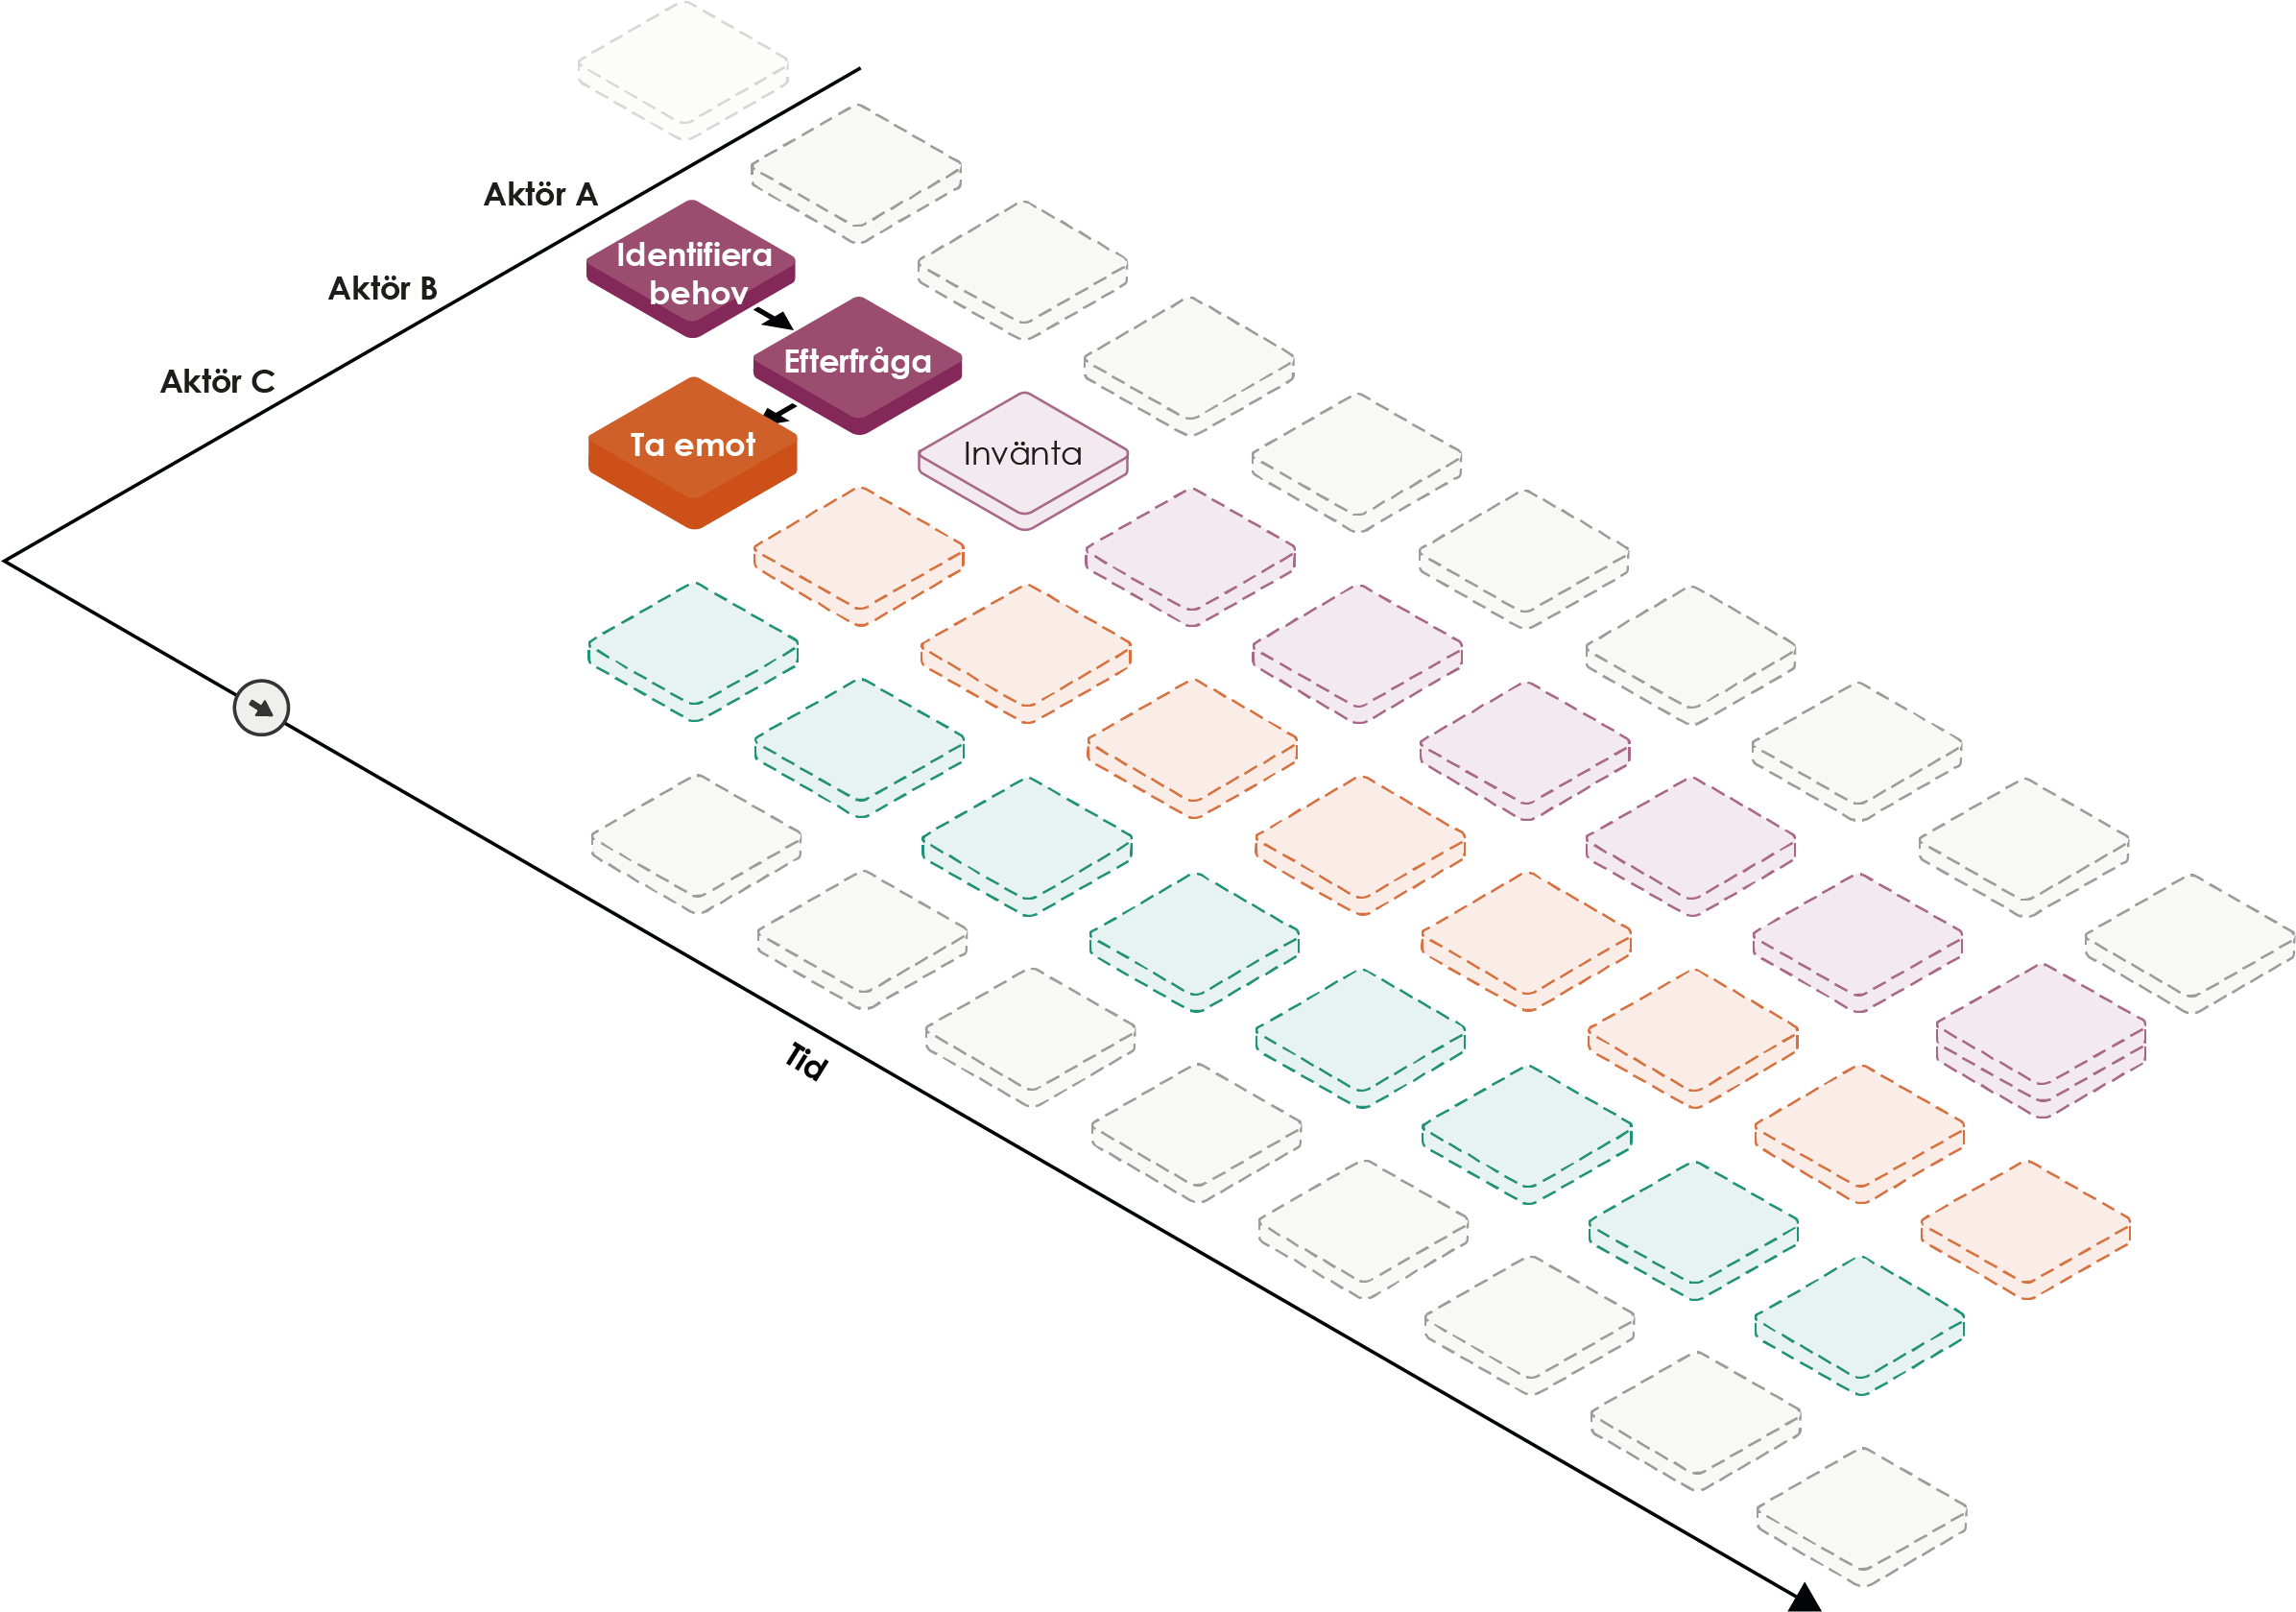
Steg 4: Ta emot efterfrågan och rapportering
Den svarande aktören tar emot förfrågan om information och kvitterar den.
Vid en pågående samhällsstörning är en kvittering viktigt eftersom den operativa rytmen vid en pågående händelse kan kräva ett snabbt agerande.
En aktör kan ta emot både en förfrågan och en rapportering. Vid båda tillfällena är kvittering viktigt.
Aktören analyserar därefter vilken information den behöver ta fram för att möta förfrågan.

Slide 13
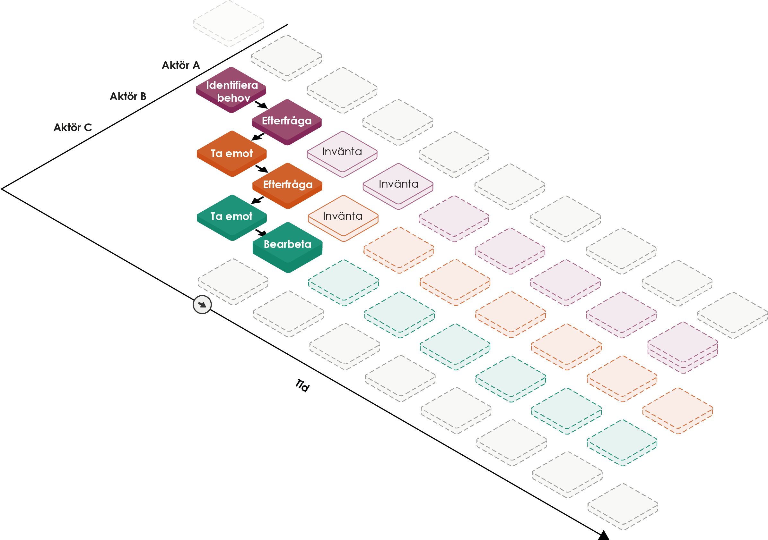
Steg 5: Bearbeta information
Informationen behöver bearbetas innan den rapporteras vidare.
Att bearbeta informationen handlar om att tolka frågeställningar, klargöra oklarheter, sammanställa informationen och att anpassa informationen för mottagaren.
Bearbetning säkerställer att informationen är:
  Aktuell
  Kvalitetssäkrad
  Relevant
  Tydlig

Slide 14
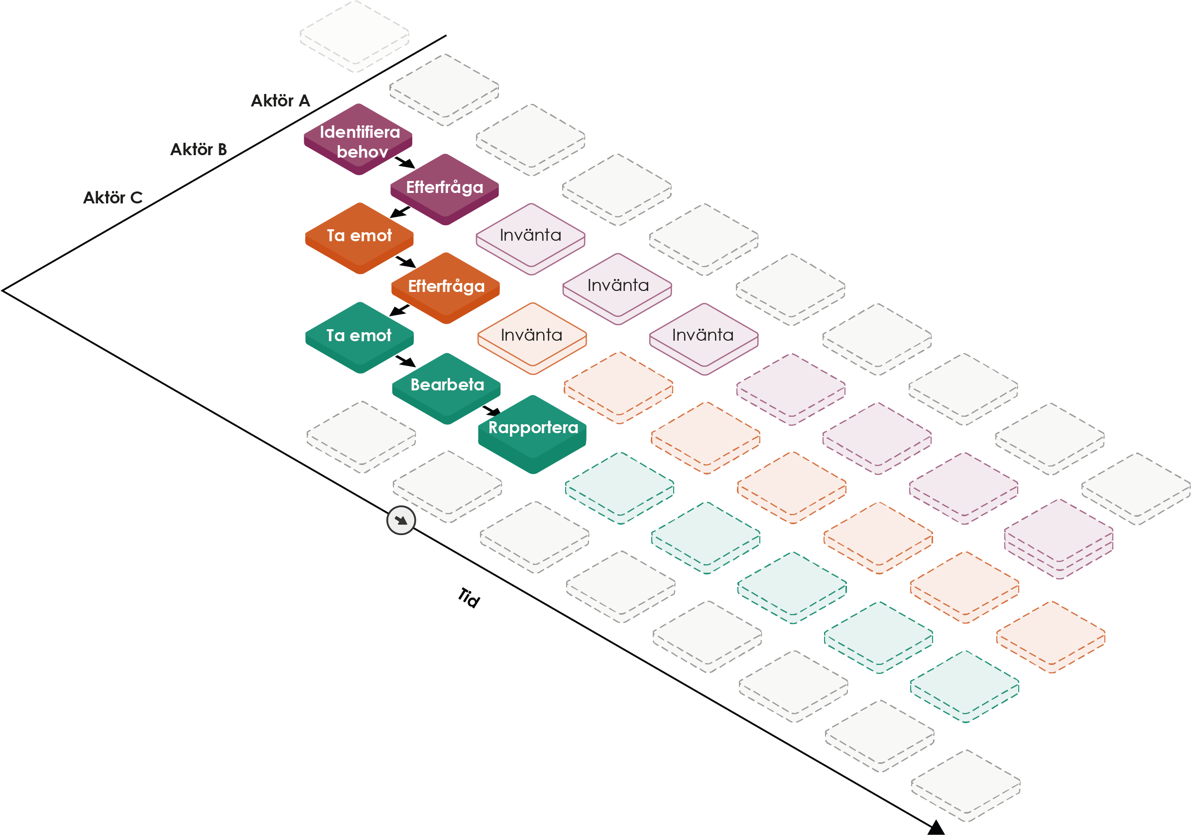
Steg 6: Rapportera information
Efter bearbetning rapporterar aktören på överenskommet sätt. Tänk på mottagarperspektivet och anpassa informationen till mottagren.
Ta hänsyn till eventuell sekretess och markera skyddsvärda uppgifter korrekt.
Ge kontaktuppgifter till den som kan besvara följdfrågor.
Informera om det inte är möjligt att fullfölja rapporteringen.

Slide 15
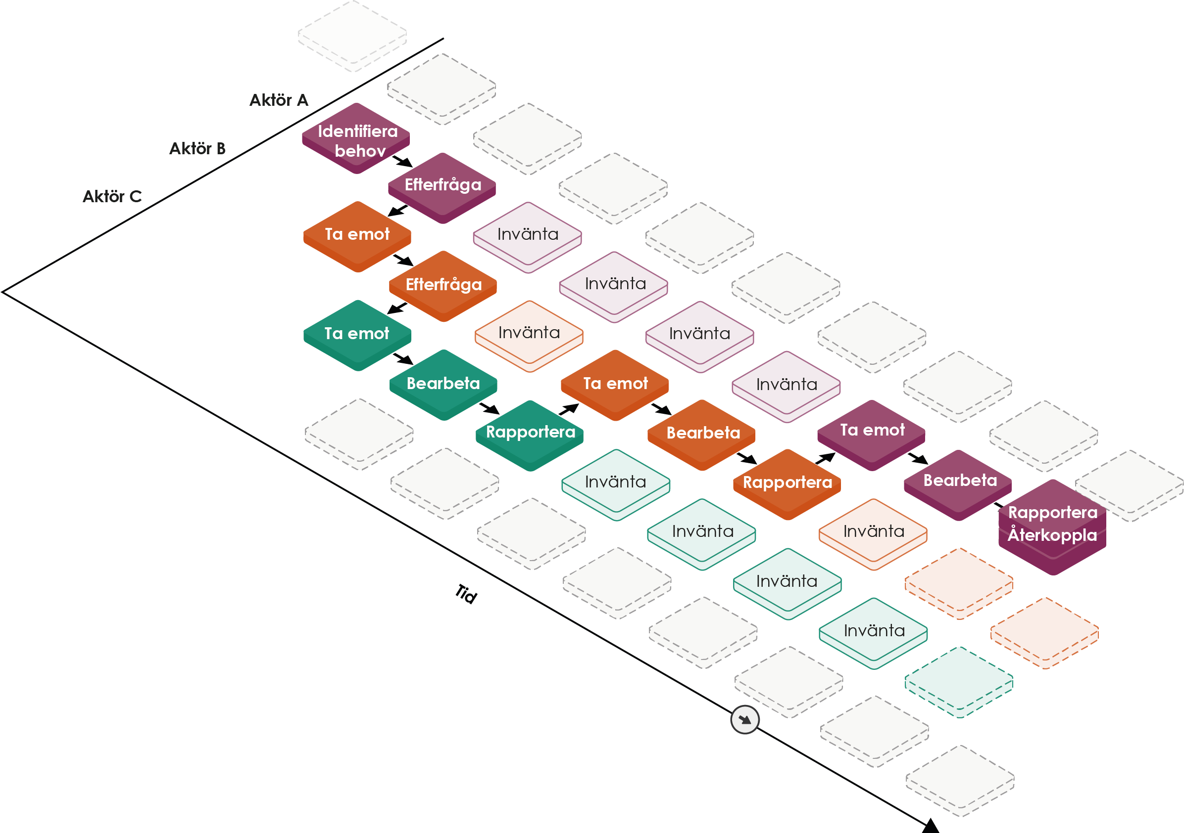
Steg 7: Återkoppla rapportering
Efter avslutad rapportering är det viktigt att återkoppla till de som bidragit.
Återkoppling bidrar till ökad tillit, förståelse och högre kvalitet i framtida rapporter.
Återkoppling handlar om att kvittera, återkomma med synpunkter, följa upp bristfällig rapportering, ställa uppföljande frågor, dela slutprodukten och informera om rapporteringen ska fortsätta eller avslutas.

Slide 16
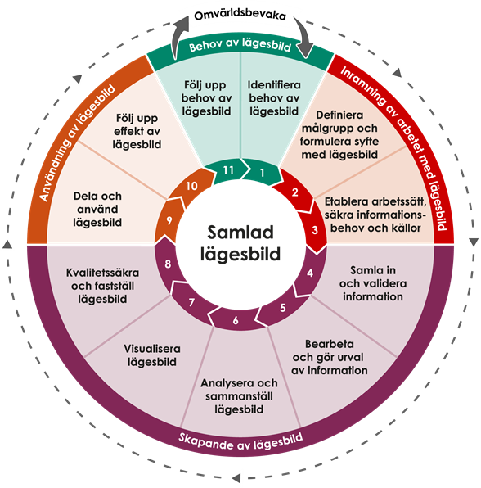
Rapportering i relation till samlad lägesbild
Rapportering utgör ofta viktigt underlag för att skapa samlade lägesbilder.
  Informationen kan man hämta in genom omvärldsbevakning och samverkan med relevanta aktörer, men det kan också vara aktuellt att hämta in information från andra aktörer genom rapportering med stöd i en författning.
Rapportering kan även ske utan att informationen sammanställs till samlade lägesbilder.
Samlade lägesbilder kan också utgöra ett underlag i rapporteringen.
Notes:
En lägesbild är urval av information som analyseras och sammanställs i form av beskrivningar och bedömningar av läget. Syftet är att ge överblick, förståelse och underlag till beslut och åtgärder.
En samlad lägesbild är urval av information från flera aktörer och källor som analyseras och sammanställs i form av beskrivningar och bedömningar av läget. Syftet är att ge överblick, förståelse och underlag till beslut och åtgärder i det aktörs­gemensamma arbetet.

Slide 17
Exempel på rapportering

Slide 18











Exempel på aktörer och rapporteringsflöde i en beredskapssektor
Kommunicera
Kommunicera
Kommunicera
Sektorsansvarig
myndighet​
Beredskaps-myndigheter​
Beredskaps-myndigheter​
Sektorsansvarig
myndighet​
Sektorsansvarig
myndighet​
Regeringen​
Nätverk för privat-offentlig samverkan​​
Nätverk för privat-offentlig samverkan​​
Sektorsansvarig bearbetar och sammanställer informationen till en samlad lägesbild för sektorn.​
Återkopplar till aktörer som har förmedlat information.​
Sektorsansvarig delger samlad lägesbild eller delar av den till berörda instanser.​
Försvarsmakten​​
Identifierar behov av att efterfråga information. Förfrågan om lägesrapporter skickas ut till myndigheter i sektorn och till näringslivet.
MSB
Myndigheter och näringslivet tar emot förfrågan, samlar in, bearbetar och sammanställer information.​
Myndigheter och näringslivet skickar lägesrapporter till sektorsansvarig myndighet.​
Berörda instanser tar emot och vid behov förmedlar vidare. ​
A
B
C
C
Gemensam förståelse
Gemensam förståelse
A
Identifierar behov och efterfrågar information​
B
Avger lägesrapporter till sektorsansvarig​
C
Vid behov förmedlar vidare utifrån ansvarsområde​

Slide 19





Exempel på aktörer och roller för rapportering i en kommun – höga flöden/översvämning
A
Kommun
Kommun
Kommun
Trafikverket
SMHI
Avger lägesrapport samt samverkansbehov till stab (rapporterar)​
Stab
Fastighetskontoret
Kultur, idrott och fritidsförvaltningen​
Ansvarar för viss infrastruktur inom länet.​
Expertorgan inom meteorologi och hydrologi.​
B
Samlar in information från påverkade verksamheter.
Tar fram målbild och inriktning​.
Bearbetar och sammanställer lägesbild.
Lägesbild uppdateras var
tredje timme​.
Informerar allmänheten.
Lämnar lägesrapport till länsstyrelsen.
Säkerställer att rätt resurser gör rätt aktiviteter, på rätt plats och i rätt tid.
Ansvarar över
kommunens fastigheter.​
Ansvarar över fritidsbåtshamnen.​
Bidrar med variabler till kommunens lägesbild (informationsdelning)​
B
A
B
B
C
Vid behov förmedlar vidare utifrån ansvarsområde (rapporterar)​
Kommunicera
Kommunicera
Kommun
Kommun
Kommunalt bolag
Räddningstjänsten​
Gata och park
Mark och exploatering​
Energibolag​
Utför räddningsarbete under händelsen. Skyddar samhällsviktiga funktioner.
Gemensam
förståelse
Ansvarar över underhållet av kommunens gator och parker​.
Mäter vattennivåer, påverkan på el- och vattenförsörjningen.
Ansvarar över
kommunens mark.​
Länsstyrelsen
Tar emot lägesrapporter från kommunen och vid behov rapporterar vidare till andra aktörer.
A
A
A
A
C

Slide 20
Illustrationer över författningsstyrda rapporteringsvägar

Slide 21











FÖRFATTNINGSSTYRD RAPPORTERING
Gemensamma grunder
Rapportering – Fredstida krissituationer och extraordinära händelser
Regeringen
a
A
B
C
D
E
C
Försvarsmakten
Sektorsansvariga
myndigheter
C
Beredskapsmyndigheter
C
MSB
E
Statliga
myndigheter
B
Civilområdesansvariga länsstyrelser
Fredstida krissituationer och extraordinära händelser
Samlad lägesbild enligt författning
F
C
*För FMV, FRA, FOI, FHS, TPPV och FORTV gäller särskilda regler för rapportering till FM.
**Socialstyrelsen har utöver roll som sektorsansvarig även rätt att begära in rapportering från regionerna.
***Övriga statliga myndigheter utöver de beredskaps-/sektorsansvariga
Regioner
F
Länsstyrelser
G
Kommuner

Slide 22
FÖRFATTNINGSSTYRD RAPPORTERING
Gemensamma grunder
Rapportering – Fredstida krissituationer och extraordinära händelser
A
Förordning (2007:1266) med instruktion för Försvarsmakten + andra uppdrag
22 + 25 §§ Förordning (2022:524) om statliga myndigheters beredskap
22 § Förordning (2022:524) om statliga myndigheters beredskap
7 § Förordning (2008:1002) med instruktion för Myndigheten för samhällsskydd och beredskap
22 § Förordning (2022:524) om statliga myndigheters beredskap
E
12 § Förordning (2022:524) om statliga myndigheters beredskap
3 § Förordning (2006:637) om kommuners och regioners åtgärder inför och vid extraordinära händelser i fredstid och höjd beredskap
2 § Förordning (2006:637) om kommuners och regioners åtgärder inför och vid extraordinära händelser i fredstid och höjd beredskap
B
F
C
G
D

Slide 23


FÖRFATTNINGSSTYRD RAPPORTERING
Gemensamma grunder
Rapportering – Inför och under höjd beredskap
Regeringen
a
A
B
C
D
E
F
I
I
Försvarsmakten
I
Sektorsansvariga
myndigheter
C
Beredskapsmyndigheter
C
MSB
E
Statliga
myndigheter
J
I
B
I
C
Civilområdesansvariga länsstyrelser
Inför och under höjd beredskap
Samlad lägesbild enligt författning
G
K
C
Regioner
G
Länsstyrelser
*För FMV, FRA, FOI, FHS, TPPV och FORTV gäller särskilda regler för rapportering till FM.
**Socialstyrelsen har utöver roll som sektorsansvarig även rätt att begära in rapportering från regionerna.
***Övriga statliga myndigheter utöver de beredskaps-/sektorsansvariga.
H
L
Kommuner

Slide 24
FÖRFATTNINGSSTYRD RAPPORTERING
Gemensamma grunder
Rapportering – Inför och under höjd beredskap
A
Förordning (2007:1266) med instruktion för Försvarsmakten + andra uppdrag
22 + 25 §§ Förordning (2022:524) om statliga myndigheters beredskap
22 § Förordning (2022:524) om statliga myndigheters beredskap
7 § Förordning (2008:1002) med instruktion för Myndigheten för samhällsskydd och beredskap
22 § Förordning (2022:524) om statliga myndigheters beredskap
E
12 § Förordning (2022:524) om statliga myndigheters beredskap
22 § Förordning (2022:524) om statliga myndigheters beredskap
7 § Förordning (2017:870) om länsstyrelsers krisberedskap och uppgifter vid höjd beredskap
3+7 §§ Förordning (2006:637) om kommuners och regioners åtgärder inför och vid extraordinära händelser i fredstid och höjd beredskap
2+6 Förordning (2006:637) om kommuners och regioners åtgärder inför och vid extraordinära händelser i fredstid och höjd beredskap
I
8 § Förordning (2015:1053) om totalförsvar och höjd beredskap
9 § Förordning (2022:525) om civilområdesansvariga länsstyrelser
6 +7 §§ Förordning (2017:870) om länsstyrelsernas krisberedskap och uppgifter vid höjd beredskap
7 § Förordning (2006:637) om kommuners och regioners åtgärder inför och vid extraordinära händelser i fredstid och höjd beredskap
B
F
J
C
K
D
G
L
H

Slide 25
Läs mer på msb.se/ledningsamverkan under nivån Arbetssätt i ”Gemensamma grunder – Ramverk för ledning och samverkan”.
Vill du veta mer?

